Slide 1






مشروع
« دعم مسلسل المشاركة الديمقراطية بالمغرب»

Slide 2
الهدف العام من المشروع:
دعـــم الحكامة الديمقراطية عن طريق تقوية قدرات الفاعلين المحليين، وإحداث آليات المشاركة المواطنة لتحقيق المساواة بين النساء والرجال
الشركاء:
الحركة من أجل السلام Mouvement pour la Paix (MPDL)؛
أوكسفام أنترمون Oxfam Intermon (OI) ؛
الفضاء الجمعوي بالرباط Espace Associatif (EA)؛
مدة المشروع : 4 سنوات ( 2015 - 2018)
مجالات التدخل
عدد الجماعات المستهدفة | الإقليم
10 | الحسيمة
10 | العرائش
11 | وجدة

Slide 3
حصيلة المشروع
حسب محاور التدخل

Slide 4
مرحلة
التحسيس و تقوية القدرات

Slide 5
الأنشطة المنجزة
خلال المرحلتين الأولى والثانية من دورة المشروع
2015-2019
النتائج المحققة
الأنشطة المنجزة
2986 نساء ، فتيات، ورجال استفادوا من الحملات التحسيسية في 6 جماعات ترابية للفترة الممتدة من 2015-2019؛
الحملات التحسيسية حول آليات المشاركة الديمقراطية ـ المشاركة ، المساواة والشباب ــ اليات تقديم العرائض ...
30 مستفيد و مستفيدة : مستشارات وموظفات بالجماعات الترابية، فاعلات جمعويات استفدن من الدورات التكوينية المبرمجة في مجال دعم وتقوية القدرات؛
تقوية قدرات الفاعلين المحليين في المجالات التالية: المشاركة الديمقراطية و الحكامة ٬أسس الحكامة الجيدة ، الديمقراطية المحلية، التنظيم ، المشاركة و التأثير، التخطيط مع جمعيات الشباب ، التخطيط الاستراتيجي ...
129 مستفيد و مستفيدة استفدن / استفادوا من الأنشطة المبرمجة في هذا الشأن
لقاءات تشاورية مع الفاعلين المحليين من أجل تحضير اليات المشاركة الديمقراطية
ورشات عمل و التشاور مع الفاعلين على مستوى العمالة حول المشاركة الديمقراطية و استراتيجيات التنمية
45 مستفيد و مستفيدة
موائد مستديرة حول القضايا المتعلقة بالشباب

Slide 6
الأهداف الخاصة للمشروع
تعزيز المشاركة من خلال التشاور وإشراك مختلف الفعاليات في تدبير القضايا العمومية المحلية
تحسين ظروف مشاركة الشباب في تدبير الشأن المحلي
النهوض بالمساواة بين النساء والرجال في المجالات العمومية والخاصة على المستويين المحلي والوطني
تحسين وتعزيز قدرة التأثير لدى منظمات المجتمع المدني لتحويلها إلى قوة اقتراحية تعمل على النهوض بالديمقراطية على المستويات الثلاث: محليا، وطنيا ودوليا

Slide 7
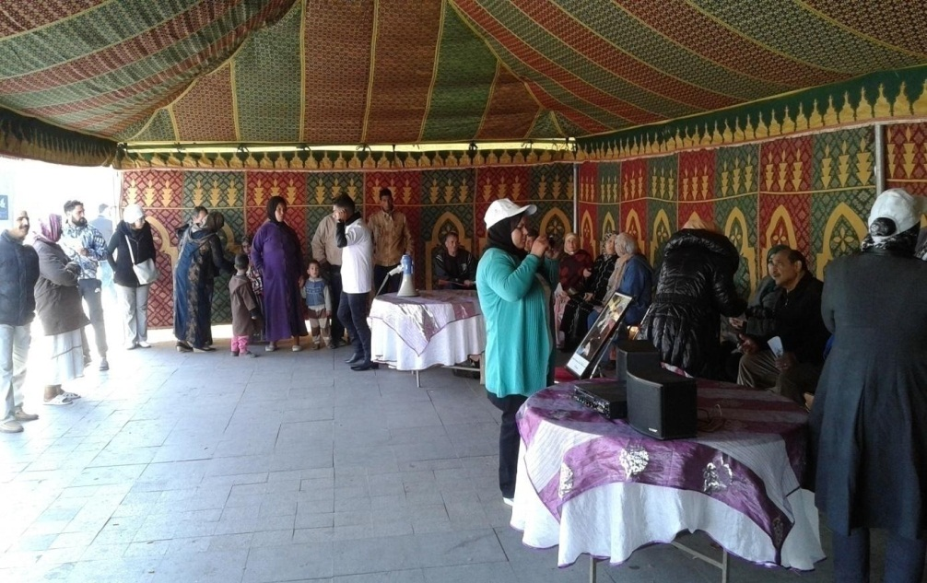
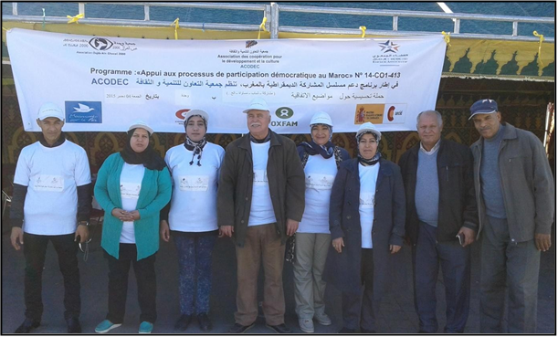
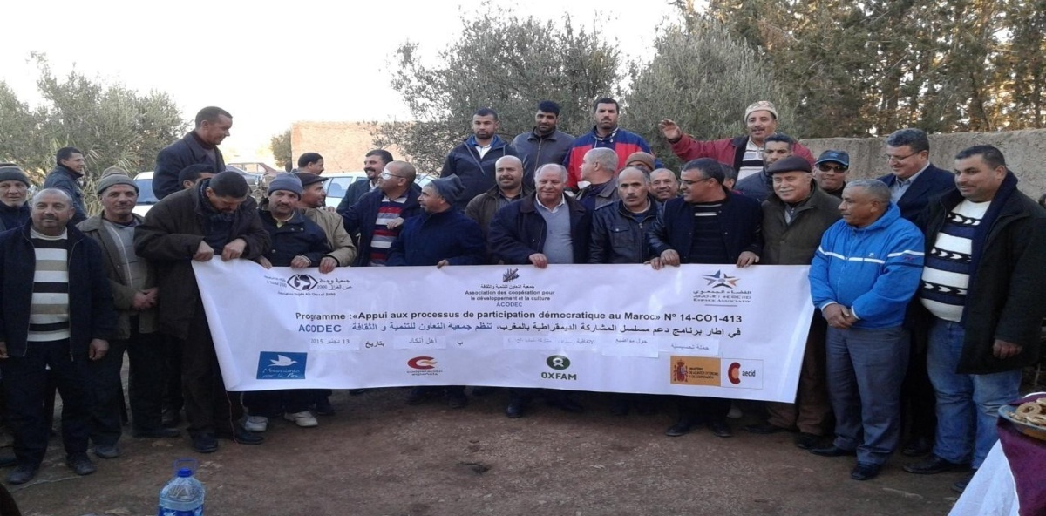
حملات تحسيسية حول المشاركة ، المساواة والشباب

Slide 8
لقاءات تشاورية مع الفاعلين المحليين من أجل تحضير اليات المشاركة الديمقراطية

Slide 9
تقوية قدرات الفاعلين المحليين في المجالات المتعلقة بالمشاركة الديمقراطية

Slide 10
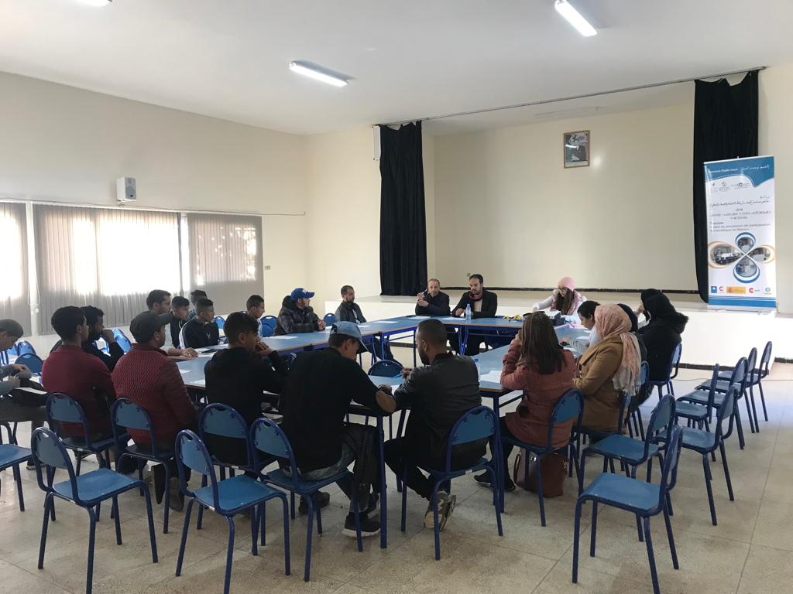
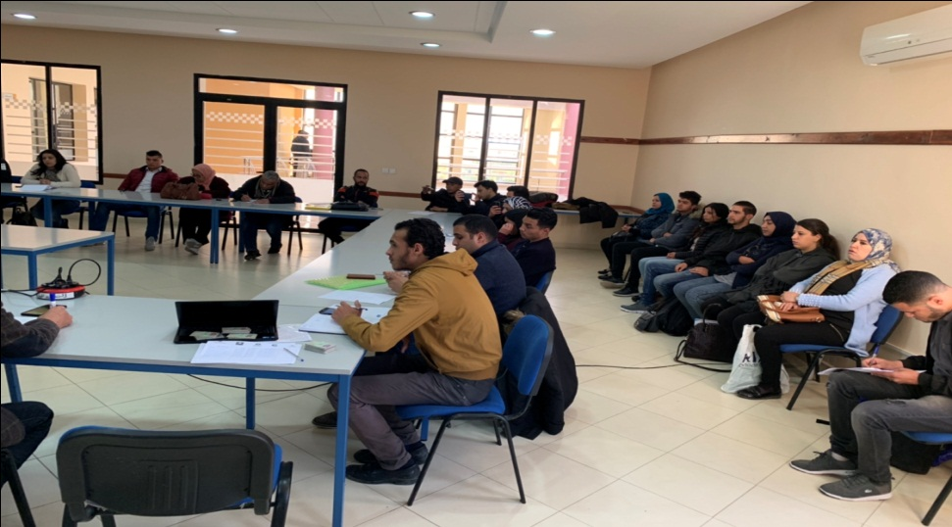
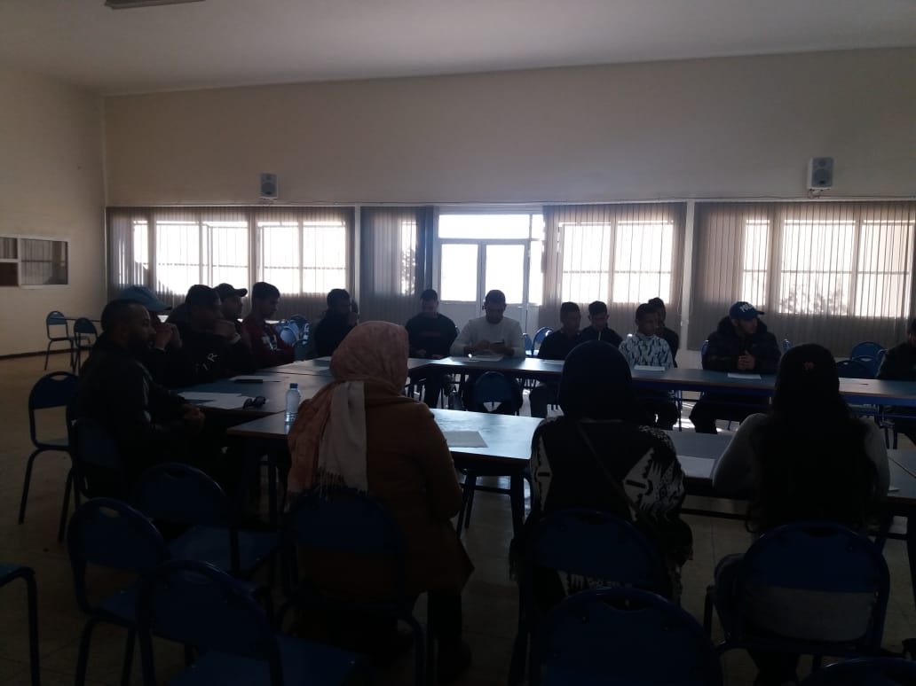
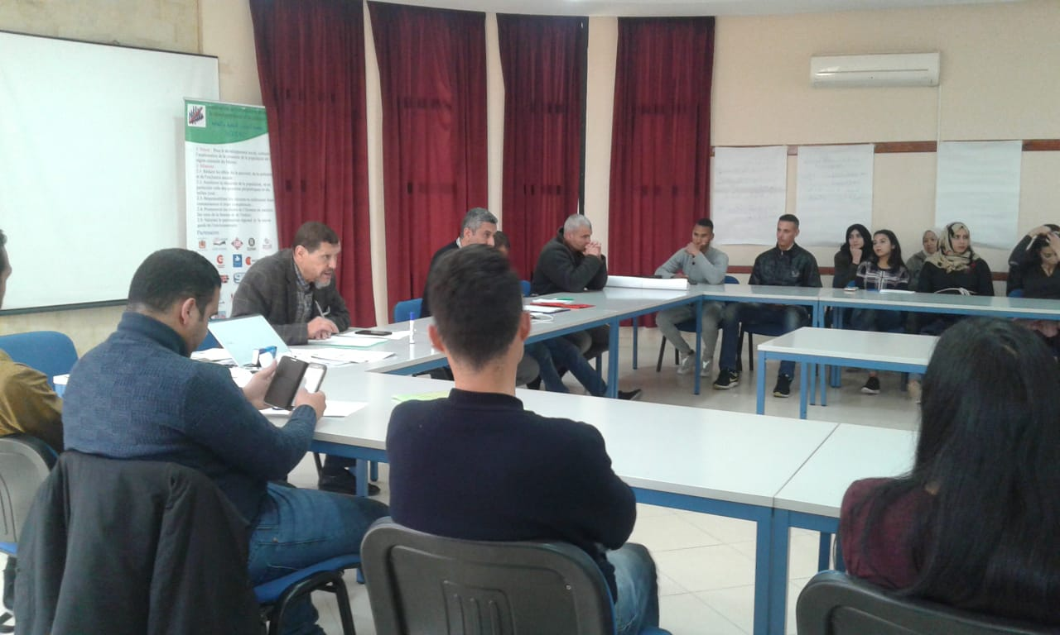
موائد مستديرة حول القضايا المتعلقة بالشباب

Slide 11
مرحلة
مواكبة فضاءات المشاركة الديمقراطية

Slide 12

محور : التحسيـــس و التعبئة
النتيجة | النشاط
عضوات وأعضاء فضاءات المشاركة الديمقراطية بـ 6 جماعات استفدن / استفادوا من اجتماعات ، تكاوين ولقاءات تشاورية وتحسيسية حول إحداث الفضاء؛ | تنظيم زيارات ميدانية للتحسيس و التعبئة حول إحداث فضاءات المشاركة الديمقراطية؛
60% من الجماعات الترابية انخرطت في المشروع الدستوري الخاص بتعزيز آليات الحوار و التشاور؛
عضوات وأعضاء) 6 فضاءات( بـ 9 جماعات استفدن / استفادوا من الزيارات الميدانية، والتزموا بمتابعة جميع الدورات التكوينية؛ | المواكبة الميدانية في الفترة ما بين 27 نونبر إلى 03 دجنبر 2017 من قبل جمعية التعاون للتنمية و الثقافة ACODEC تحت إشراف الخبراء

Slide 13
اجتماعـــات ولقاءات المواكبة لإحداث فضاءات المشاركة الديمقراطية

Slide 14
الأنشطة المنجزة في إطار تقوية قدرات أعضاء وعضوات
فضاءات المشاركة الديمقراطية
عدد المستفيدات / المستفيدين | النشاط
25 | ورشة تكوينية حول كيفية تنشيط الفضاء
27 | ورشة تكوينية حول صياغة التقرير الموازي
29 | لقاءات لمواكبة الفضاءات لصياغة العرائض،
27 | رسملة و تبادل التجارب المتعلقة بمبادرات فضاءات المشاركة الديمقراطية
32 | زيارات ميدانية لمواكبة فضاءات المشاركة الديمقراطية
35 | المفاهيم الأساسية : الاستشارة ،التشاور و المشاركة

Slide 15
الأنشطة المنجزة في إطار تقوية قدرات أعضاء وعضوات
فضاءات المشاركة الديمقراطية
عدد المستفيدات / المستفيدين | النشاط
35 | ورشة تكوينية حول اليقظة الإستراتجية
34 | ورشة تكوينية حول المساءلة الإجتماعية
27 | ورشة تكوينية حول الميزانية التشاركية
29 | ورشة تكوينية حول التفاوض و تدبير الخلاف
46 | 4 اجتماعات تأطيرية مع فضاءات المشاركة الديمقراطية

Slide 16
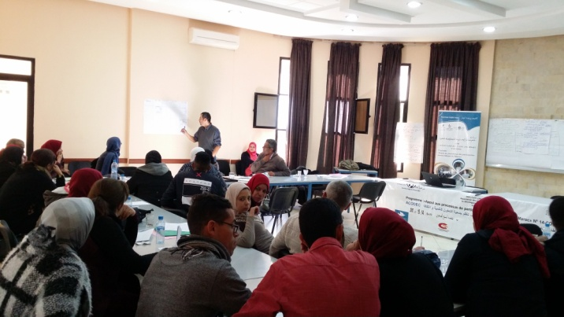
محور: التأسيس وتقوية القدرات لفضاءات المشاركة الديمقراطية
نونبـــــر 2017
ورشة تكوينية حول المساءلة الاجتماعية

Slide 17
محور: التأسيس وتقوية القدرات لفضاءات المشاركة الديمقراطية
نونبـــــر 2017
ورشة تكوينية حول كيفية إعداد التقارير الموازية

Slide 18
محور: التأسيس وتقوية القدرات لفضاءات المشاركة الديمقراطية
نونبـــــر 2017
ورشة تكوينية حول الميزانية التشاركية المواطنة

Slide 19
نتائج وخلاصـــات
دعـــم ومواكبــة فضاءات المشاركة الديمقراطية

Slide 20
مراحل مأسسة
فضاءات المشاركة الديمقراطية ( محور: التحسيس والتعبئة)
المرحلة 1: مرحلة التحسيس و التعبئة لفائدة المستشارات و الموظفات بالجماعات، وفعاليات جمعيات المجتمع المدني من أجل الترافع لتفعيل المقتضى الدستوري الخاص بتفعيل أليات المشاركة الديمقراطية
النتيجـــة 1
انخراط الشباب إناث و ذكور في القضايا المتعلقة بالمشاركة الديمقراطية و تدبير الشأن المحلي.
المرحلة 2: مرحلة المواكبة الميدانية لإحداث و تفعيل الفضاءات خلال ( نونبر - دجنبر 2017 )؛
النتيجــة 2
انخراط أزيد من 32 شاب و شابة في متابعة برنامج دعم مسلسل المشاركة الديمقراطية بالمغرب

Slide 21
مراحل مأسسة
فضاءات المشاركة الديمقراطية ( محور: التأسيس وتقوية القدرات)
المرحلة 3 : مرحلة التأسيس، و تقوية قدرات الفضاءات؛
نتيجة 2: فضاءات تمتلك أدوات الاشتغال (الأرضية، النظام الداخلي، أدوات التواصل، الميثاق)؛
نتيجة 1: فضاءات تستوعب دورها في إرساء اليات الحوار والتشاور
نتيجة 3: 6 فضاءات تمتلك خطة عمل وبرنامجا لإعداد المبادرات ذات الصلة بالمشاركة الديمقراطية .
06 فضاءات منخرطة ومفعلة

Slide 22
مراحل المواكبة لصياغة مبادرات المشاركة الديمقراطية
المرحلة الثالثة : المواكبة لصياغة المبادرة الرابعة خلال سنة 2019
5 فضاءات تمت مواكبتها لصياغة المبادرة الرابعة: وجدة، أهل أنجاد، النعيمة ، بني خالد، بني درار
5 فضاءات
تمكنت من صياغة مبادرات المشاركة الديمقراطية
المرحلة الأولى و الثانية: المواكبة الميدانية لفضاءات المشاركة التي خلصت لإعداد 3 مبادرات برسم سنة 2018/2019
5 فضاءات تمت مواكبتها لصياغة المبادرات : وجدة، أهل أنجاد، النعيمة ، بني خالد، بني درار،
النتيجة:
تمكن 5 فضاءات
من صياغة مبادرات المشاركة الديمقراطية

Slide 23
درجة إنتاج المبادرات
فضاء المشاركة الديمقراطية النعيمة
المبادرة
رقم 4
المبادرة
رقم 3
المبادرة
رقم 2
المبادرة
رقم 1
تقديم عريضة حول دراسة امكانية نظافة السوق الاسبوعي
تقديم عريضة حول اصلاح الانارة العمومية
تنظيم جلسة استماع حول وضعية الاشخاص ذوي الاعاقة
تقديم عريضة حول دراسة امكانية ترميم، اصلاح و نظافة السوق الاسبوعي
النتيجة
النتيجة
النتيجة
النتيجة
إيداع المبادرة لدى الجماعة بتاريخ 29 أبريل 2019
إيداع المبادرة لدى الجماعة بتاريخ 29 أبريل 2019
إيداع المبادرة لدى الجماعة بتاريخ 4 يناير 2019
إيداع المبادرة لدى الجماعة بتاريخ 18 دجنبر2017

Slide 24
درجة إنتاج المبادرات
فضاء المشاركة الديمقراطية النعيمة
المبادرة
رقم 7
المبادرة
رقم 6
المبادرة
رقم 5
تنظيم جلسة استماع حول تدبير و النهوض بالبيئة ملائمة بجماعة النعيمة
تنظيم جلسة حوار متعدد الاطراف لمناقشة تدبير و تسيير دار الشباب النعيمة
تنظيم جلسة حوار عمومي لمناقشة حصيلة نصف الولاية الانتخابية
النتيجة
النتيجة
النتيجة
إيداع المبادرة لدى الجماعة بتاريخ 13يونيو 2019
إيداع المبادرة لدى الجماعة بتاريخ 4 يونيو 2019
إيداع المبادرة لدى الجماعة بتاريخ 4 يونيو 2019

Slide 25
درجة إنتاج المبادرات
فضاء المشاركة الديمقراطية بني خالد
المبادرة
رقم 4
المبادرة
رقم 3
المبادرة
رقم 2
المبادرة
رقم 1
جلسة عمومية : تقييم حصيلة نصف الولاية
تقديم عريضة حول اصلاح الانارة العمومية
جلسة حوار متعدد الاطراف : خلق مصلحة للتوليد في المستوصف
تقديم عريضة حول الزيادة في النقل المدرسي لفائدة تلاميذ الشريط الحدودي
النتيجة
النتيجة
النتيجة
النتيجة
إيداع المبادرة لدى الجماعة بتاريخ 10يونيو 2019
إيداع المبادرة لدى الجماعة بتاريخ 10 أبريل 2019
إيداع المبادرة لدى الجماعة بتاريخ 02 أكتوبر 2018
إيداع المبادرة لدى الجماعة بتاريخ فبراير 2017

Slide 26
درجة إنتاج المبادرات
فضاء المشاركة الديمقراطية وجدة
المبادرة
رقم 4
المبادرة
رقم 3
المبادرة
رقم 2
المبادرة
رقم 1
تقديم عريضة حول النقل الحضري بمدينة وجدة
المساءلة الاجتماعية : المطرح العمومي
تقرير موازي حول
حقوق الأشخاص في وضعية إعاقة و ولوجية المرفق العمومي بمدينة وجدة
تقديم عريضة حول تحرير الملك العمومي
النتيجة
النتيجة
النتيجة
النتيجة
إيداع المبادرة لدى الجماعة بتاريخ 24 ماي 2019
إيداع المبادرة لدى الجماعة هذا الأسبوع
إيداع المبادرة لدى الجماعة بتاريخ مارس 2019
إيداع المبادرة لدى الجماعة بتاريخ فبراير 2018

Slide 27
درجة إنتاج المبادرات
فضاء المشاركة الديمقراطية بني درار
المبادرة
رقم 4
المبادرة
رقم 3
المبادرة
رقم 2
المبادرة
رقم 1
عقد جلسة عمومية لتقديم حصيلة نصف الولاية
جلسة حوار متعدد الاطراف تزويد الساكنة بالماء الصالح للشرب و الكهرباء
جلسة حوار متعدد الاطراف حول إدخال الكهرباء للأحياء الهامشية
تقديم عريضة حول احداث المساحات الخضراء
النتيجة
النتيجة
النتيجة
النتيجة
إيداع المبادرة لدى الجماعة بتاريخ 13 يونيو 2019
إيداع المبادرة لدى الجماعة بتاريخ مارس 2019
إيداع المبادرة لدى الجماعة بتاريخ أبريل 2019
إيداع المبادرة لدى الجماعة بتاريخ نونبر 2017

Slide 28
درجة إنتاج المبادرات
فضاء المشاركة الديمقراطية اهل انجاد
المبادرة
رقم 4
المبادرة
رقم 3
المبادرة
رقم 2
المبادرة
رقم 1
جلسة عمومية : تقييم حصيلة نصف الولاية
تقرير موازي حول إصلاح و توسيع المسالك الطرقية
تقرير موازي حول الانارة العمومية
عريضة حول توسيع طريق اولاد السايح
النتيجة
النتيجة
النتيجة
النتيجة
إيداع المبادرة لدى الجماعة بتاريخ 13 يونيو 2019
إيداع المبادرة لدى الجماعة بتاريخ 10 يونيو 2019
إيداع المبادرة لدى الجماعة بتاريخ 10 يونيو 2019
إيداع المبادرة لدى الجماعة بتاريخ فبراير 2017

Slide 29
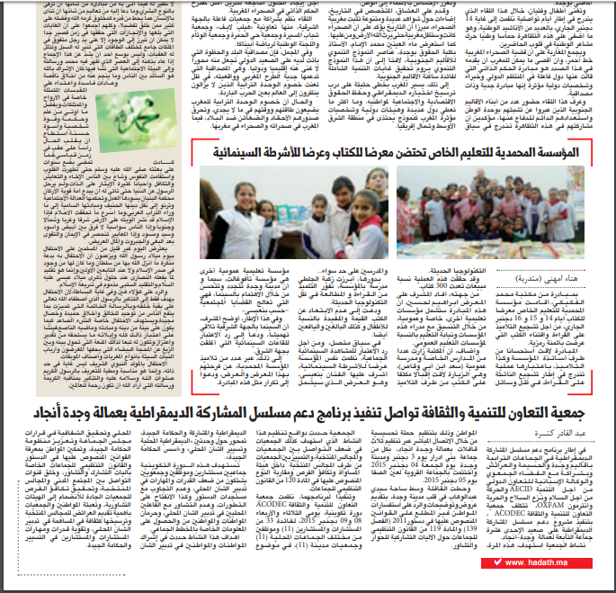
محور التواصل و الإعلام
إشراف و اتباع مجموعة من الصحفيين للأنشطة المنجزة من طرف جمعية التعاون للتنمية و الثقافة في إطار المشروع و إبداء آرائهم في نازلة الحال

Slide 30
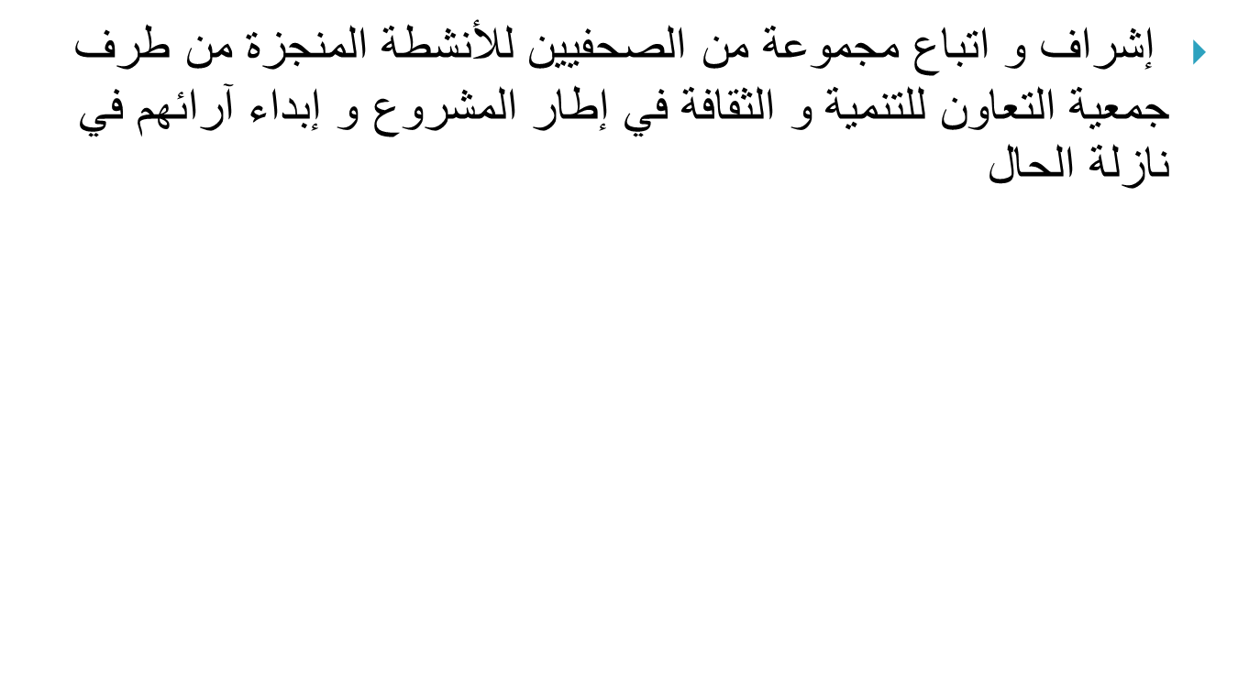
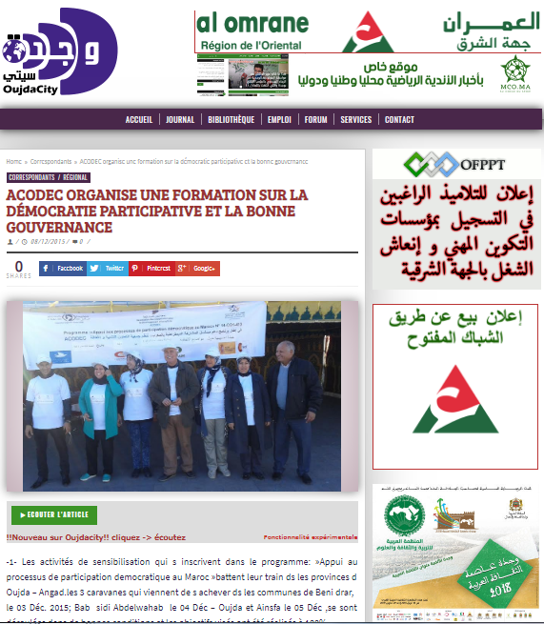
محور التواصل و الإعلام

Slide 31
محور التتبع والتقييم
لضمان السير الجيد للمشروع تم عقد عدة اجتماعات التتبع و التقييم مع تحدٌيد الإكراهات و الصعوبات و اتخاذ القرارات اللازمة لتجاوز الإكراهات المطروحة من قبل الجمعيات الشريكة الحاملة للمشروع : الفضاء الجمعوي، أوكس فام أنترمون و الحركة من أجل السلام و باقي الجمعيات الشريكة بالأقاليم الثلاث وجدة، الحسيمة و العرائش.
لجنة الرصد والتقييم على أساس النتائج comité SEAR
لجنة تدبير المشروع

Slide 32
تحليل النتائج التي خلص إليها المشروع

Slide 33
نقط الضعف / صعوبات و عراقيل اشتغال الفضاءات
خبرة متواضعة في إنتاج المبادرات
تعثر و تراجع بعض الفضاءات خلال المرحلة الثانية من عمر المشروع
صعوبة في استيعاب القوانين المؤطرة لفضاءات الحوار و التشاور
ضعف التواصل و التنسيق بين أعضاء الفضاءات
نقص الموارد البشرية المؤهلة
عدم وضوح التصور الاستراتيجي لبعض الفضاءات
انغلاق بعض الفضاءات على ذاتها و عدم فسح المجال للانفتاح على تجارب أخرى

Slide 34
نقط القوة
تنوع الموارد البشرية العضوة في الفضاءات (فعاليات إعلامية، فاعلات و فاعلين في المجال السياسي، فاعلات و فاعلي المجتمع المدني..)
التوفر على شبكة من العلاقات تيسر الولوج إلى المعلومة
انخراط عضوات و أعضاء فضاءات المشاركة و التزامهم بتحقيق الغاية من إحداثها
التوفر على إطار قانوني مرجعي خاص بإحداث هده الفضاءات (دستور 2011 و القانون التنظيمي للجماعات(113-14)

Slide 35
توصيـــات
استمرارية تقوية قدرات الفضاءات لتحسين و تجويد المبادرات
مواكبة الفضاءات لتعزيز التواصل فيما بينها
تشجيع تبادل وتقاسم الممارسات الجيدة محليا و جهويا
توفير الموارد المالية و اللوجستيكية لتحسين أداء الفضاءات

Slide 36
شكرا على حسن تتبعكم

